Slide 1
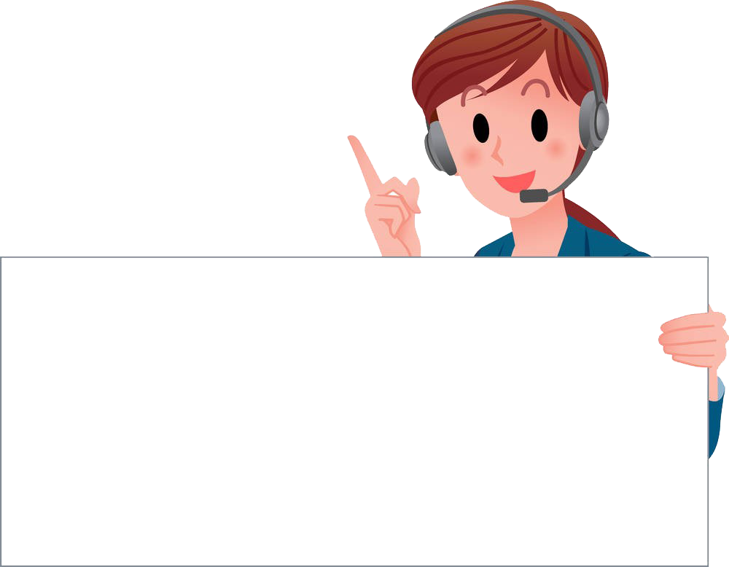
YOUR LOGO
电话客服培训

Slide 2
1.
目 录
客服中心岗位描述
2.
客服中心电话技巧
3.
客服中心处理投诉问题

Slide 3
客服中心岗位描述 | PART01

Slide 4
客服岗位描述
客服中心工作内容
售前咨询与产品介绍
售后服务
主要工作内容：负责接听客户来电，做好产品咨询与产品报价，解决客户对公司对产品的使用过程中出现的一系列问题。
主要工作内容：负责客户投诉问题的跟踪及回复，维护好老客户。

Slide 5
客服岗位描述
客服中心工作要求
为人诚信，工作积极主动，具有高度的
敬业精神和团体合作精神
为人诚信，工作积极主动，具有高度的
敬业精神和团体合作精神
1、在工作过程中，应保持热情诚恳的工作态度；
2、做好解释与回访的同时，要语气缓和，不骄不躁；
3、遇到很难处理的问题时，悉心向客户说明原因，
直到客户满意为止；
4、始终信守“把微笑融入声音，把真诚带给客户的诺言”。
1、工作中服务周到、业务熟练、准确无误地为用户解答软件
的操作使用问题和注意事项；
2、工作时要求使用流利的普通话及规范地服务用语，语音
亲切柔和，话语清楚流畅；
3、工作中耐心解答客户提出的各种问题，做到有问必答；
4、做到“四个一样”，即：闲时忙时一个样；难易电话一
个样；顺不顺利一个样；有无检查一个样。

Slide 6
客服岗位描述
客服中心岗位职责
反 馈 客 户 提 出 的 意 见，建 议 和 投 诉
接 听 客 服 热 线，解 决 客 户 问 题，保 证 客 户 满 意
对 咨 询 的 客 户 做 详 细 记 录、统 计
老 客 户 的 回 访 与 维 护
每 天 定 时 提 交 相 应 的 工 作 记 录 表 格
完 成 领 导 交 办 的 其 他 工 作 任 务

Slide 7
客服中心电话技巧| PART02

Slide 8
客服岗位描述
产生好感的电话习惯
电话响三声再接
拿起电话说“你好”
不小心切断后
主动回拨
尽量缩短“请稍等“
的时间
信守对对方
做出的承诺
让客户知道你
在做什么

Slide 9
客服岗位描述
客服中心工作
如果对方不在请留下
易于理解的信息
将常用号码制成表格
贴于电话旁边
接电话的姿势要准确
传达日期、时间一定
要再次确认
电话旁边准备好备忘录和笔
记下交谈中的所有信息

Slide 10
客服岗位描述
客服中心工作要求
态度准备
带上你的微笑
体现“我能解决”的态度
打电话时没人看见你，也要表现出自信的样子;
你的自我形象越好，你就越有可能显示出信心 ；
端正的姿势对你的精神与声音均有裨益。
当你微笑着说话，你的自信、你的热情就会自然而然地体现在你的语音中。
具有“不能解决”态度的人思维消极，
感觉无力；具有“我能解决”态度的人
思维积极，时刻准备接受挑战 。

Slide 11
客服岗位描述
安排自己的工作环境
备有必要的产品或服务的信息，以便回答问题时使用
有许多相关的设施是我的工作变得更容易
有许多相关的设施是我的工作变得更容易
有必要的顾客服务、技术咨询等部门的电话号码和有关人员的名单
备好了用以有效地记录打电话时获得的信息
05
04
02
03
01

Slide 12
客服岗位描述
如何代接电话
来电找的同事正在接电话时，告诉
对方他所找的人正在接电话，主动
询问对方是留言还是等一会儿。
切忌让对方莫名久等 。
告知对方当事人不在的
理由以及回来的时间；
根据情况酌情 处理，事后
及时登记并予以确定表示会
尽快转达；
询问对方的工作单位、姓名和职位
接到抱怨或投诉电话时，表示尽快处理。

Slide 13
客服岗位描述
电话沟通注意事项
反 馈 客 户 提 出 的 意 见，建 议 和 投 诉
接 听 客 服 热 线，解 决 客 户 问 题，保 证 客 户 满 意
对 咨 询 的 客 户 做 详 细 记 录、统 计
老 客 户 的 回 访 与 维 护
每 天 定 时 提 交 相 应 的 工 作 记 录 表 格
完 成 领 导 交 办 的 其 他 工 作 任 务

Slide 14
客服岗位描述
电话服务礼貌用语
情 景
礼貌用语
A 遇用户声音小时
B 遇用户讲话急且快时
C 没听清用户说话时
D 询问用户姓氏时
E 骚扰电话时
F 确认号码时
G 遇用户表扬、感谢时
H 遇电话声音吵杂时
A 对不起，我这边听的不太清楚，请您声音稍大点
B 对不起，请您稍慢点！
C 对不起，请您再说一次好吗？
D 请问您贵姓？
E 对不起！如您没事，请挂机！
F 请问您的号码是……是吗？
G 不客气（这是我们应该做的）
H 对不起！电话声音有点不清楚，我稍后再跟您联系，再见

Slide 15
客服岗位描述
电话服务礼貌用语
常用语
客 服 禁 用 语
您好、好的、谢谢、请问、请讲、请稍等、很抱歉、打扰您了、不客气、很高兴为您服务、祝您节日快乐、祝您工作顺心、再见
你好、要不要、试用、在不在、中奖、免费、什么、喂、啊、嗯、嘛、喔等一些习惯性口语

Slide 16
客服岗位描述
电话服务礼貌用语
定义
理解
应用
Why:为什么
原因是什么
产品故障原因
What:是什么
目的是什么
拨打目的
Where：何处
从哪里入手
应答顾客的切入点
5W2H分析
When：何时
何时完成
及时沟通，快速解决
Who:谁
谁来负责完成
谁（公司）来解决？
How:怎么做
如何实施
掌握产品知识
How much:多少
做到什么程度
结果、顾客期望值

Slide 17
客服中心处理投诉| PART03

Slide 18
客服岗位描述
客户另找卖主的原因
1%
5%
由于卖方人员态度冷淡
3%
68%
由于卖方人员态度冷淡
5%
9%
14%
由于客户对服务不满意
3%
由于客户对服务不满意
14%
9%
由于卖方人员态度冷淡
68%
1%
由于卖方人员态度冷淡

Slide 19
客服岗位描述
客户投诉的原因
标题文本预设
标题文本预设
客户希望他们的问题能得到重视
希望被尊重
获得优质服务，能使他们的问题得到圆满的解决
能得到相关人员的热情
标题文本预设

Slide 20
客服岗位描述
如何看待客户投诉
客户投诉是给我们改进服务的机会
客户投诉是给我们改进服务的机会
客户投诉是给我们改进服务的机会

Slide 21
客服岗位描述
投诉客户的类型
质量监督型客户
理智型客户
改进服务/产品质量
谈判专家，据理力争
愤怒型客户
噩梦型客户
恶语相向，歇斯底里
纠缠不清，无法沟通
粉丝型客户
温和型客户
分享对产品的满意
不漏声色，难以分辨

Slide 22
客服岗位描述
投诉处理
步骤
目的
聆听
了解客户的需求，从而获得处理投诉的重要信息
尊重
给足顾客面子，平息顾客的负面情绪
询问
找出问题所在，为提供解决方案收集信息
投诉处理
解释
澄清事实，提供解决方案
解决
满足顾客的需求
增值
解决方案﹥顾客的期望值
记录
将各类反馈信息汇总分析，总结经验，汇报上级

Slide 23
客服岗位描述
处理投诉的大忌
急于为自己开脱
可以一次解决的反而造成客户升级投诉
缺少专业知识
标题文本预设
允诺客户自己做不到的事
怠慢客户
缺乏耐心，打发客户

Slide 24
客服岗位描述
如何处理投诉
客 户 投 诉 用 语
客户说话时，认真听取和记录客户反应的问题；
不要随时打断客户说话,在聆听和记录的时候要对客户有所回应；
常用“恩、对、是、好”等肯定的词语表示对客户的尊敬。
对于业务类的投诉：
“您反映的问题，我们会尽快向上级部门反映 ，并在２天内给您答复，好吗？”
对于服务态度方面的投诉：
＂很抱歉，我理解您现在的心情，我代表我们公司给您道歉，我们会对您反映的情况进行核查，最后给您一个答复，好吗？”

Slide 25
客服岗位描述
用 “我” 替 代 “你 ”
习惯用语:你错了, 不是那样的！
专业表达：对不起我没说清楚，但我想......
习惯用语:如果你需要我的帮助，你必须......
专业表达：我愿意帮助你，但首先我需要......．
标题文本预设
标题文本预设
习惯用语 ：听着，所有系统都是那样工作的。
专业表达 ：那表明系统是正常工作的。
习惯用语 ： 你没有弄明白，这次听好了。
专业表达 ：也许我说的不够清楚，请允许我再解释一遍
标题文本预设
标题文本预设

Slide 26
客服岗位描述
客服回复投诉时
回 复 投 诉 时 开场白 ：“您好，请问你是***先生（女士）吗？
联 系 到 投 诉 人 时 “您好！我是xx公司的客服，您曾经向我们反映的***问题（投诉内容），我们进行了仔细的核查，我想给你解释一下，（ 或者：我把核查的结果给您说一下好吗？ ）
客 户 对 回 复 认 可 时
“好的，您还有什么其他问题吗？
（若有，则继续处理）
“如果您还有什么意见或建议，欢迎你拨打客户服务热线***，我们会及时为你处理，打扰您了。谢谢！再见！

Slide 27
YOUR LOGO
谢谢观看

